Slide 1
„SOLID“-Prinzip
Aldin, Mert, Moritz, Daniel, Tobias

Slide 2
Das Single-Responsibility-Prinzip (SPR)
Wie kann erkannt werden, ob die Klasse mehr als eine Aufgabe erfüllt?

Slide 3
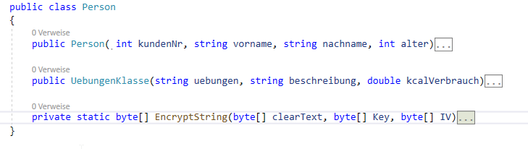
Das Single-Responsibility-Prinzip (SPR) würde hier nicht berücksichtigt !!!
Notes:
Von den 3 Methoden hat nur die Methode Person eine direkte Verbindung an die Klasse.
Die zwei anderen haben keinen enge Verbindung zur der Klasse.
Die Klasse darf nur einen Grund zur Änderung haben. Wenn sich zwei Anforderungen ändern, darf nur eine davon eine Auswirkung auf die Klasse haben. Hat die Klasse mehrere Änderungsgründe, erfüllt sie zu viele Aufgaben.

Slide 4
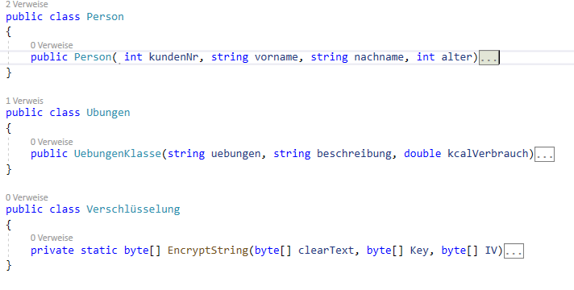
Single-Responsibility-Prinzip (SRP) würde hier beachtet
Notes:
Es ist also besser, viele kleine Klassen zu haben als wenige große.
Der Code wird dadurch nicht umfangreicher – er wird nur anders organisiert. Analogie aus dem Bastelkeller: Wenn alle Schrauben in einer Kiste liegen, ist es schwer, die Richtige zu finden. Sind sie gut sortiert auf mehrere Schachteln verteilt, geht das Suchen viel schneller. Genauso verhält es sich mit den Klassen

Slide 5
Open/Closed
Offen für Erweiterung
Geschlossen für Änderung
Methoden sollten . . . sein:
Flexibel
Skalierbar
Wieder verwendbar
skjefiuew

Slide 6
Beispiel Open/Closed
public class Rectangle {
public double Width { get; set; }
public double Height { get; set; } }
public class AreaCalculator { public double Area(Rectangle[] shapes)
{ double area = 0;
foreach (var shape in shapes)
{ area += shape.Width*shape.Height; }
return area; } }

Slide 7
Beispiel Open/Closed
public double Area(object[] shapes) { double area = 0;
foreach (var shape in shapes)
{ if (shape is Rengle)
{ Rectangle rectangle = (Rectangle) shape; area += rectangle.Width*rectangle.Height;
} else
{ Circle circle = (Circle)shape;
area += circle.Radius * circle.Radius * Math.PI; } }
return area; }

Slide 8
Beispiel Open/Closed
public abstract class Shape { public abstract double Area(); }
public class Rectangle : Shape
{ public double Width { get; set; }
public double Height { get; set; }
public override double Area()
{ return Width*Height; }
}
public class Circle : Shape {
public double Radius { get; set; }
public override double Area()
{ return Radius*Radius*Math.PI; } }

Slide 9
Beispiel Open/Closed
public double Area(Shape[] shapes)
{ double area = 0;
foreach (var shape in shapes)
{
area += shape.Area();
}
return area;
}

Slide 10
public abstract class GeometrischeFigur { public abstract double BerechneFlaeche(); } public class Rechteck : GeometrischeFigur { public double Laenge { get; set; } public double Breite { get; set; } public override double BerechneFlaeche() { return Laenge * Breite; } } public class Quadrat : GeometrischeFigur { public double Seitenlaenge { get; set; } public override double BerechneFlaeche() { return Math.Pow(Seitenlaenge, 2); } }
L: Liskovsches Substitutionsprinzip – (Ersetzbarkeitsprinzip)
„Sei q(x) eine Eigenschaft des Objektes x vom Typ T, dann sollte q(y) für alle Objekte y des Typs S gelten, wobei S ein Subtyp von T ist.“ Barbara Liskov
Es besagt das eine Objekt einer abgeleiteten Instanz (zB. S) durch eine Instanz der Basisklasse (zB T) ersetz werden kann. Die Korrektheit des Programms wird jedoch nicht beeinträchtigt oder das Programm verändert. Die Verwender können nicht identifizieren ob S oder T Verwendet wird
Ein Beispiel:
Die Basisklasse ist "GeometrischeFigur" und es gibt 2 Abgeleitete Klassen „Reckteck“ und „Quadrat“. Diese Erben von der Basisklasse.
In einem speziellen Fall kann ein Quadrat ein Rechteck sein (wenn alle Seiten gleichlang sind).
Das heißt das man laut dem Liskovischen Subprinzip die Klasse „Quadrat“ mit der Klasse „Rechteck“ ersetzen kann ohne das das Programm seine Funktion verliert.

Slide 11
class Program { static void Main(string[] args) { GeometrischeFigur[] figuren = new GeometrischeFigur[2]; figuren[0] = new Rechteck { Laenge = 2, Breite = 4 }; figuren[1] = new Quadrat { Seitenlaenge = 2 }; double gesamtflaeche = 0; foreach (GeometrischeFigur figur in figuren) { gesamtflaeche += figur.BerechneFlaeche(); } Console.WriteLine($"Die Gesamtfläche beträgt {gesamtflaeche}."); } }
In diesem Beispiel erben die Klassen "Rechteck" und "Quadrat" von der Basisklasse "GeometrischeFigur" und implementieren beide die Methode "berechne_Flaeche". Da das Quadrat ein spezieller Fall eines Rechtecks ist, kann man eine Instanz der Klasse "Quadrat" jederzeit durch eine Instanz der Klasse "Rechteck" ersetzen, ohne dass das Programm dadurch in seiner Korrektheit beeinträchtigt wird. Das bedeutet, dass man zum Beispiel folgenden Code schreiben kann:
Das Programm berechnet die Gesamtfläche von zwei Figuren, einem Rechteck mit der Länge 2 und der Breite 4 und einem Quadrat mit der Seitenlänge 2. Die Gesamtfläche von beiden ist 12. Das zeigt das die Instanzen miteinander ersetz werden können

Slide 12
Das "I" im SOLID-Prinzip
Das "I" steht für "Interface Segregation Principle" (Prinzip der Schnittstellentrennung)
Ziel: Reduktion von Abhängigkeiten zwischen Modulen und Erhöhung der Kohäsion
Vermeidung von "fetten" Schnittstellen, die viele Methoden enthalten, die nicht immer benötigt werden
Aufteilung der Schnittstellen in kleinere und spezifischere Schnittstellen, um eine bessere Wiederverwendbarkeit zu ermöglichen

Slide 13
Beispiel für das "I" im SOLID-Prinzip
Annahme: Wir haben ein Modul, das eine Benutzeroberfläche bereitstellt und auf Datenbanken zugreift
Wenn wir eine Schnittstelle mit allen benötigten Methoden definieren, würde sie sowohl Methoden zur Datenbankkommunikation als auch Methoden zur GUI-Steuerung enthalten
Wenn ein anderes Modul nur die GUI-Steuerung benötigt, müsste es trotzdem Abhängigkeiten zur Datenbank haben, was zu einer geringeren Kohäsion führt
Lösung: Trennung der Schnittstelle in eine Schnittstelle für die Datenbankkommunikation und eine Schnittstelle für die GUI-Steuerung

Slide 14
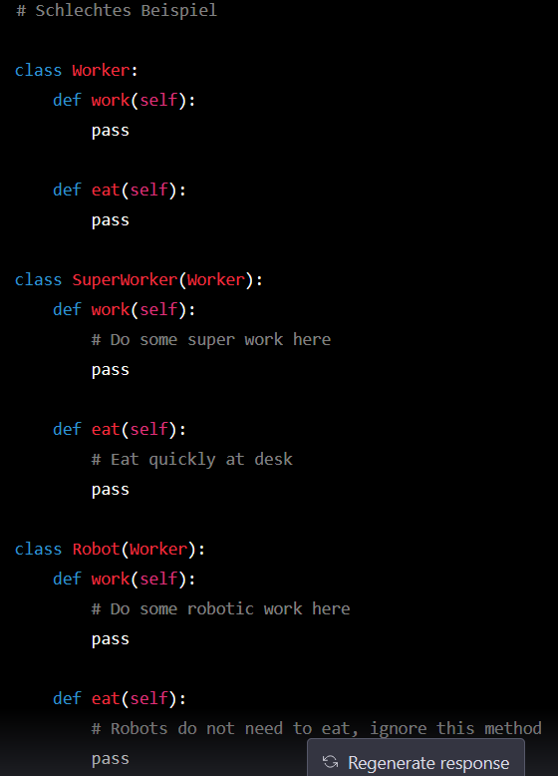
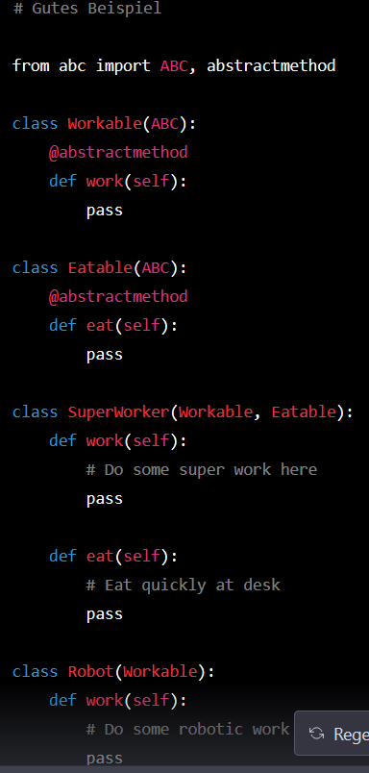
Beispiel für das "I" im SOLID-Prinzip

Slide 15
Vorteile des "I" im SOLID-Prinzip
Reduktion von Abhängigkeiten zwischen Modulen
Erhöhung der Kohäsion innerhalb von Modulen
Bessere Wiederverwendbarkeit von Code durch spezifischere Schnittstellen
Einfachere Erweiterbarkeit von Modulen

Slide 16
Zusammenfassung
Das "I" im SOLID-Prinzip steht für das Prinzip der Schnittstellentrennung
Ziel: Reduktion von Abhängigkeiten zwischen Modulen und Erhöhung der Kohäsion
Aufteilung von "fetten" Schnittstellen in kleinere und spezifischere Schnittstellen
Vorteile: Reduktion von Abhängigkeiten, Erhöhung der Kohäsion, bessere Wiederverwendbarkeit, einfachere Erweiterbarkeit

Slide 17
DIP (Dependency-Inversion-Prinzip)

Slide 18
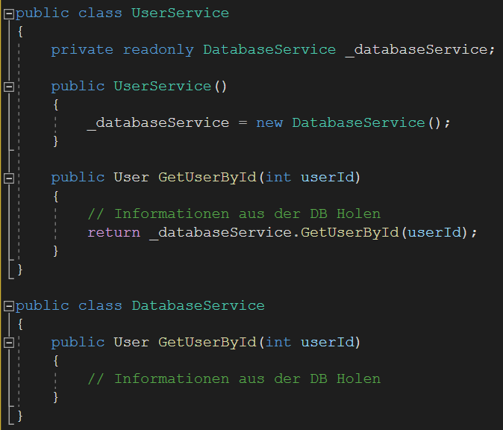
Direkte Abhängigkeit zwischen Komponenten

Slide 19
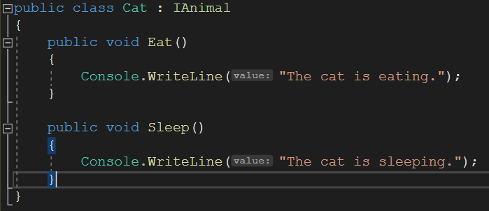
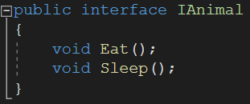
Abstrakte Schnittstellen
Eine abstrakte Schnittstelle in C# ist eine Art von Vertrag, der festlegt, welche Methoden eine Klasse implementieren muss, um den Anforderungen der Schnittstelle zu entsprechen.

Slide 20
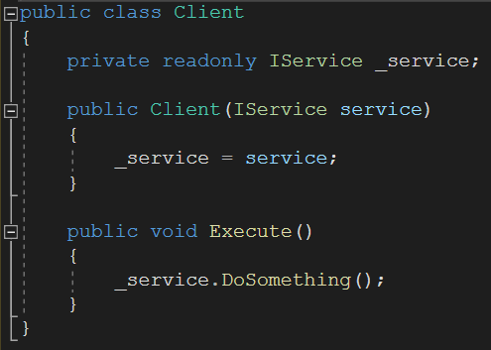
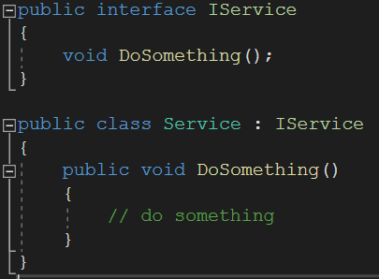
Einbindung von DIP in ein Softwareprojekt

